Slide 1

Föräldramöte 12/2 2024
Eslövs IK F10 (2013)

Slide 2
Agenda
Ny ledare – Lucas Stenberg
Säsongen
Träningar
Matcher
Cuper
Övrigt

Slide 3
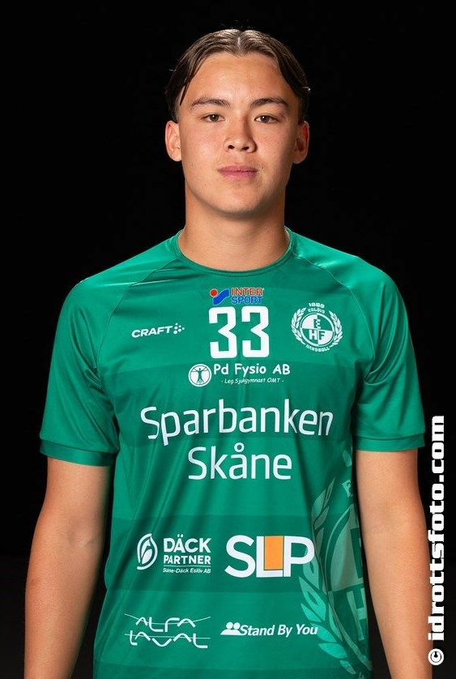
Välkommen Lucas!
Lucas Stenberg

Slide 4
Säsongen
Sista matchen 18/3 (7 matcher kvar!!!)
Träningsuppehåll 19-31/3.
Träning inför Bohus Cup 1/4 – 1/5
  3-3 försvar (6 man på plan) / spel med 6 man
  Träningsmatcher – kontakt med Ankaret & Lugi
  (Frivilligt att delta vid träning för de som inte skall spela cup)
Bohus Cup 3-5 maj
Träningsuppehåll 6-31/5
Beachhandboll träning startar första veckan i juni och pågår fram till Åhus beach 13-14 juli.
  Träningstid får vi i slutet på maj
  1 pass/vecka – ca 90min – 30min uppvärmning på gräs/60min på plan (mks spel och spelövningar)
Sommarlov 15/7- månadskiftet aug/sept.

Slide 5
Träning
22 spelare i truppen (4 provtränat – 2 är kvar, KUL!) Lagom storlek!
Fokus på lag/samhörighet, indidviduell teknik, delvis spelförståelse
  Höja nivå – har gett effekt på matcher (Ambition (mål) Ystad HF / Ljunghusen)
  Tävlingsmomentet! Er hjälp!
Uppsatt hår / inga örhänge / korta naglar / sportglasögon
Kom MÄTTA! Till träningen, märks stor skillnad i energinivå
Shorts – lära sig att INTE trilla på knäna

Slide 6
Matcher
Kom MÄTT till match – ingen frukost/lunch = ingen bra energi!
7 matcher kvar!
Vid dubbelmöte spelar en del båda matcherna / träningsnärvaro - prestera på träningen

Slide 7
Bohus Cup 3-5/5
Kostnader
  Gästkort 1350kr (Middag frekväll, frukost/lunch/middag lör, frukost/lunch sön.
  Fickpeng 300kr
  Liseberg 395kr (Dialog m föräldrar?)
Schema
  Avresa m buss 12.00 fredag – be om ledig från skola (samåker m övriga lag från EIK samt EHF).
  Hemresa m buss – beror på slutspel för övriga lag (Finaler slut 20.00 söndag)
  Matcher - 1 fre kväll / 3 lör / 1 sön
Förhållningsregler
  Inga mobiler – vi skall hänga som lag inte framför mobiler. Vi är 4 ledare / vid behov av kontakt har vi mobiler.
  Ordning och reda
Praktikaliteter
  Hårdförläggning
    Luftmadrass/sovsäck/täcke-kudde OBS! tjejerna skall själv klara av att hantera sin packning. (Max 70cm)
    4 ledare / 4 grupper med 4-5 spelare

Slide 8
Åhus Beach 13-14/7
2590kr / Lag
  Ca 6 matcher/ dag, 1x10min
  8 spelare + 2 ledare
  Kostnad står spelare som deltar för själv
    (om vi är 8 i ett lag blir det 325kr/spelare + del i lagtält, ca. 400kr/spelare)
  Övriga kostnader –
    resa tor
    MAT - matsäck med, LÅÅÅÅNGA dagar
  Lagtält
    Tillsammans med EHF och övriga EIK-lag,
    Delas på antal deltagande lag
    HÅLL ORDNING
    Inte för föräldrar! DVS man kan inte gå dit och lämna sin grejer där, slå upp brassestolar utanför osv utan tält är endast för lagen.

Slide 9
Föräldrarepr.
Kioskvecka v 10
Försäljning - sportlotten
Ny deltagare Daniel, Välkommen!
Lagkonto
  Vi beslutar att kassan ses som gemensam – alla bidrar efter sin förmåga och alla använder.
  Vid cuper likt Åhus Beach finns möjlighet för de som deltar att tjäna ihop en extra summa som då går till de tjejer som deltar i cupen. T ex New body försäljning – pengarna som kommer in i kassan blir då öronmärkta för de som deltar i cupen och går till att betala anmälningsavgift till cupen.

Slide 10
Övrigt
Kontakt med ledare
  Svarar på mejl/messenger/meddelande ONSDAG och TORSDAG.
  Är det ngt akut, ring.
Diskuterar om träningsläger/social läger mars/april
  Mer info hoppas vi ha efter sportlovet –
Träningsmatcher / mini turnering
  Inför Bohus cup (har haft samtal med Lugi och Ankaret)
  Egen kiosk med försäljning för att få in lite extra i kassan till Bohus cup.

